Slide 1


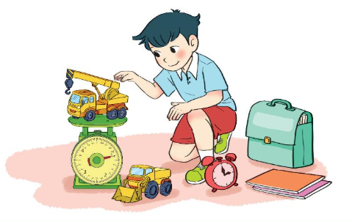
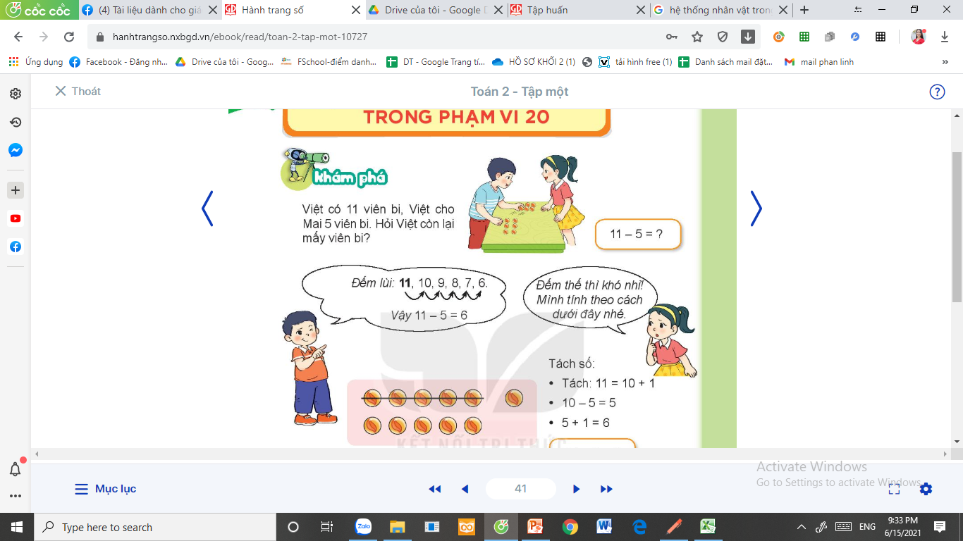
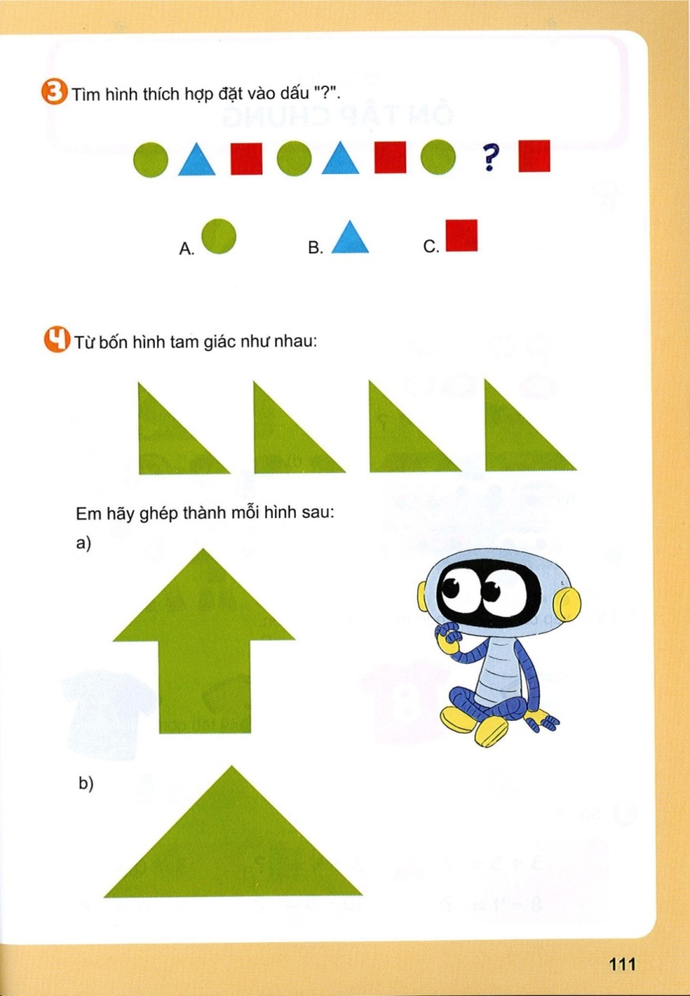
UBND QUẬN NGÔ QUYỀN
TRƯỜNG TIỂU HỌC NGUYỄN KHUYẾN
MÔN TOÁN- LỚP 2
Bài 11: Phép trừ (qua 10)
trong phạm vi 20 (Tiết 2)
GV thể hiện: Phạm Thị Xuân

Slide 2
12 − 3 = 9
12 − 4 = 8
12 − 5 = 7
12 − 6 = 6
12 − 7 = 5
12 − 8 = 4
12 − 9 = 3

Slide 3
─ | 13 | 13 | 13 | 13 | 13 | 13
 | 4 | 5 | 6 | 7 | 8 | 9
 | 9 | ? | ? | ? | ? | ?

Slide 4
12 − 3 = 9 | 12 − 4 = 8 | 12 − 5 = 7 | 12 − 6 = 6
12 − 7 = 5 | 12 − 8 = 4 | 12 − 9 = 3 | 12 − 2 = 9
─ | 13 | 13 | 13 | 13 | 13 | 13
 | 4 | 5 | 6 | 7 | 8 | 9
 | 9 | ? | ? | ? | ? | ?

Slide 5
12 − 3 = 9 | 12 − 4 = 8 | 12 − 5 = 7 | 12 − 6 = 6
12 − 7 = 5 | 12 − 8 = 4 | 12 − 9 = 3 | 12 − 2 = 9
─ | 13 | 13 | 13 | 13 | 13 | 13
 | 4 | 5 | 6 | 7 | 8 | 9
 | 9 | 8 | 7 | 6 | 5 | 4

Slide 6
12 − 5 =
Tách số
=
10
+
2
10
−
5
=
5
5
2
=
7
+
12 − 5 = 7

Slide 7
12 − 5 =
Tách số
=
2
+
3
12
−
2
=
10
10
−
3
=
7
12 − 5 = 7

Slide 9
TRÂN TRỌNG
CẢM ƠN!

